Slide 1
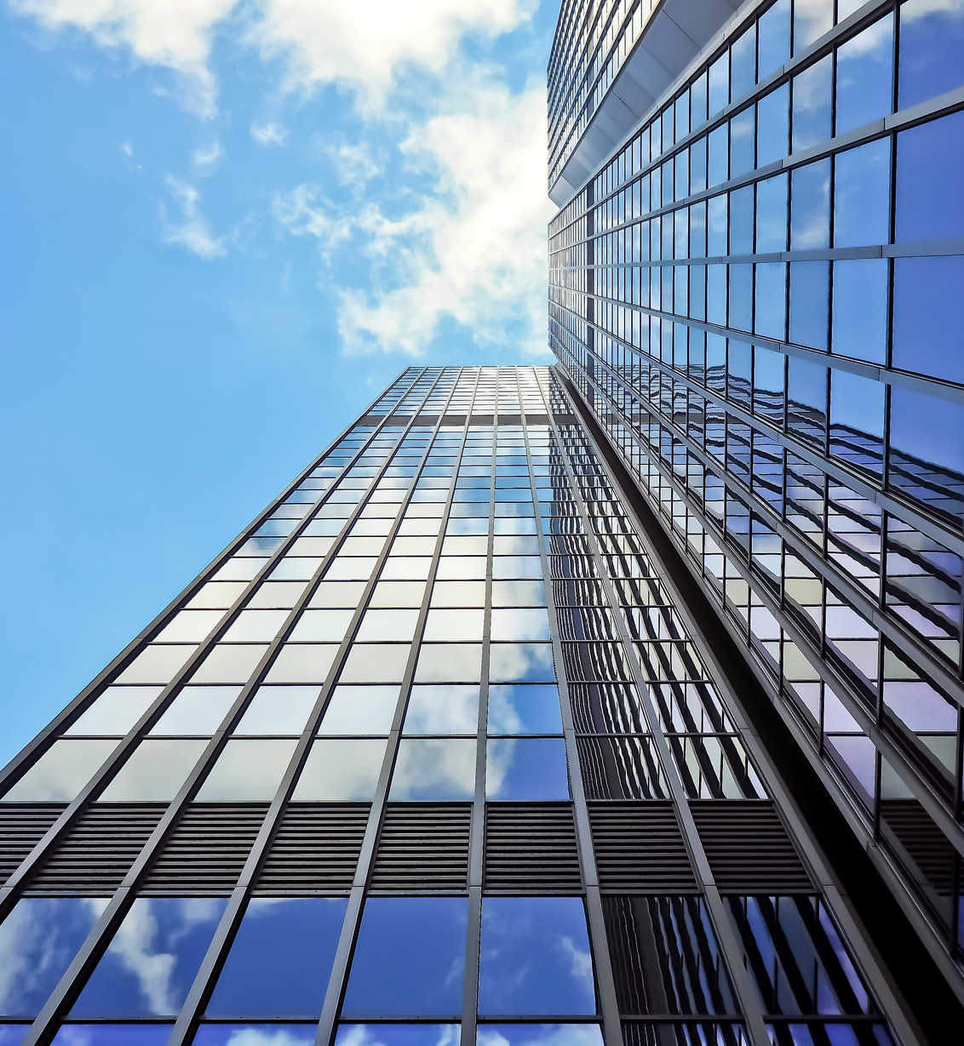
Thuyết trình Support Vector Machine

Slide 2
Thành viên nhóm
Họ và tên MSSV
Hứa Mạnh Tân 23521396
Nguyễn Tấn Tài 23521376
Nguyễn Nhựt Thành 23521451
Nguyễn Tiến Thành 23521454

Slide 3
Nội dung thuyết trình
1. Khoảng cách từ 1 điểm đến một siêu phẳng
2. Một số bài toán về Classification
3. Xây dựng bài toán tối ưu cho SVM
4. Soft Margin và Kernel Support Vector Machine
5. Ưu điểm và nhược điểm SVM
6. Ứng dụng thực tế của SVM

Slide 4


1. Khoảng cách từ 1 điểm đến một siêu phẳng
Trong không gian ba chiều, khoảng cách từ một điểm có toạ độ $\left(x_{o},y_{0},z_{0}\right)$ tới một mặt phẳng có phương trình $w_{1}x+w_{2}y+w_{3}z+b=0$được xác định bởi phương trinh:

Slide 5


1. Khoảng cách từ 1 điểm đến một siêu phẳng
Việc này có thể được tổng quát lên không gian nhiều chiều: Khoảng cách từ một điểm (vector) có toạ độ $x_{0}$ tới siêu mặt phẳng (hyperplane) có phương trình $w^{T}x+b=0$ được xác định bởi:
Với ${\left\|w\right\|}_{2}= \sqrt{\sum_{i=1}^{d}{{w^{2}}_{i}}}$với d là số chiều của không gian.

Slide 6
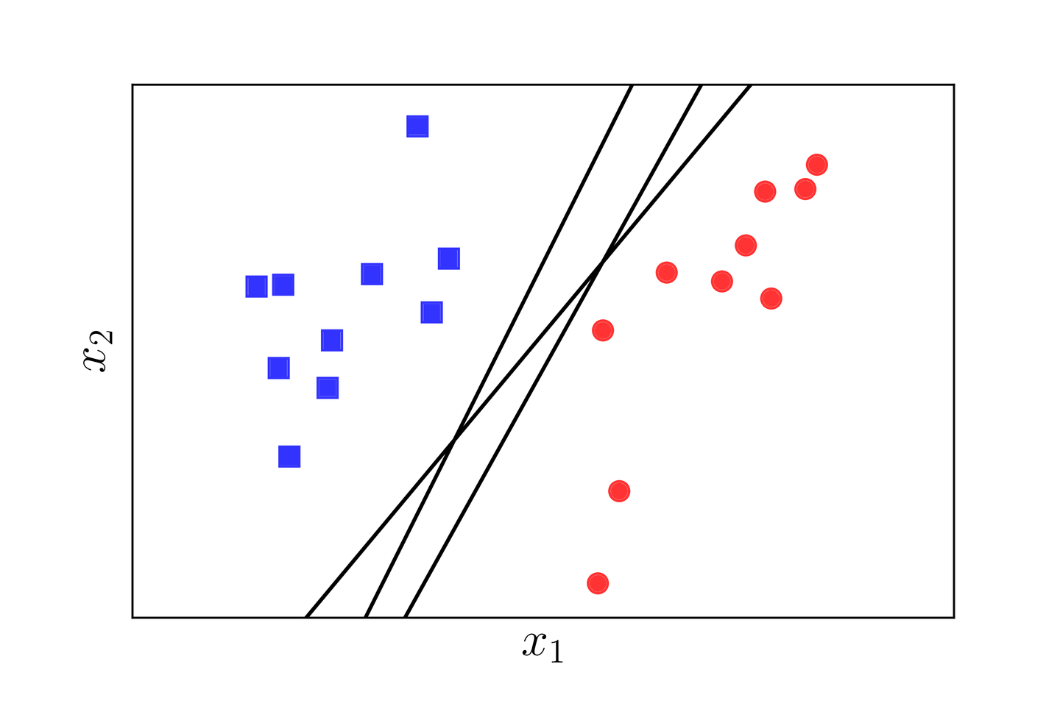
2.Một số bài toán về Classification
Thuật toán PLA có thể làm được việc này nhưng nó có thể cho chúng ta vô số nghiệm như hình dưới đây:
Câu hỏi đặt ra là: Trong vô số các mặt phân chia đó, đâu là mặt phân chia tốt nhất theo một tiêu chuẩn nào đó?

Slide 7
2.Một số bài toán về Classification
Nhận xét :
Trong ba đường thẳng minh họa trong hình, có hai đường thẳng khá lệch về phía class hình tròn đỏ. Điều này có thể khiến cho lớp màu đỏ không vui vì lãnh thổ xem ra bị lấn nhiều quá.

Slide 8
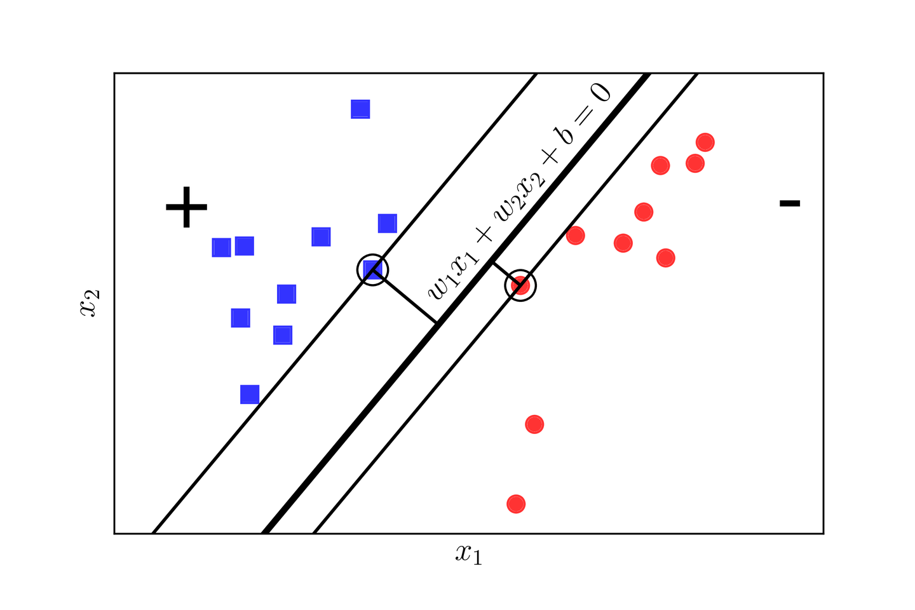
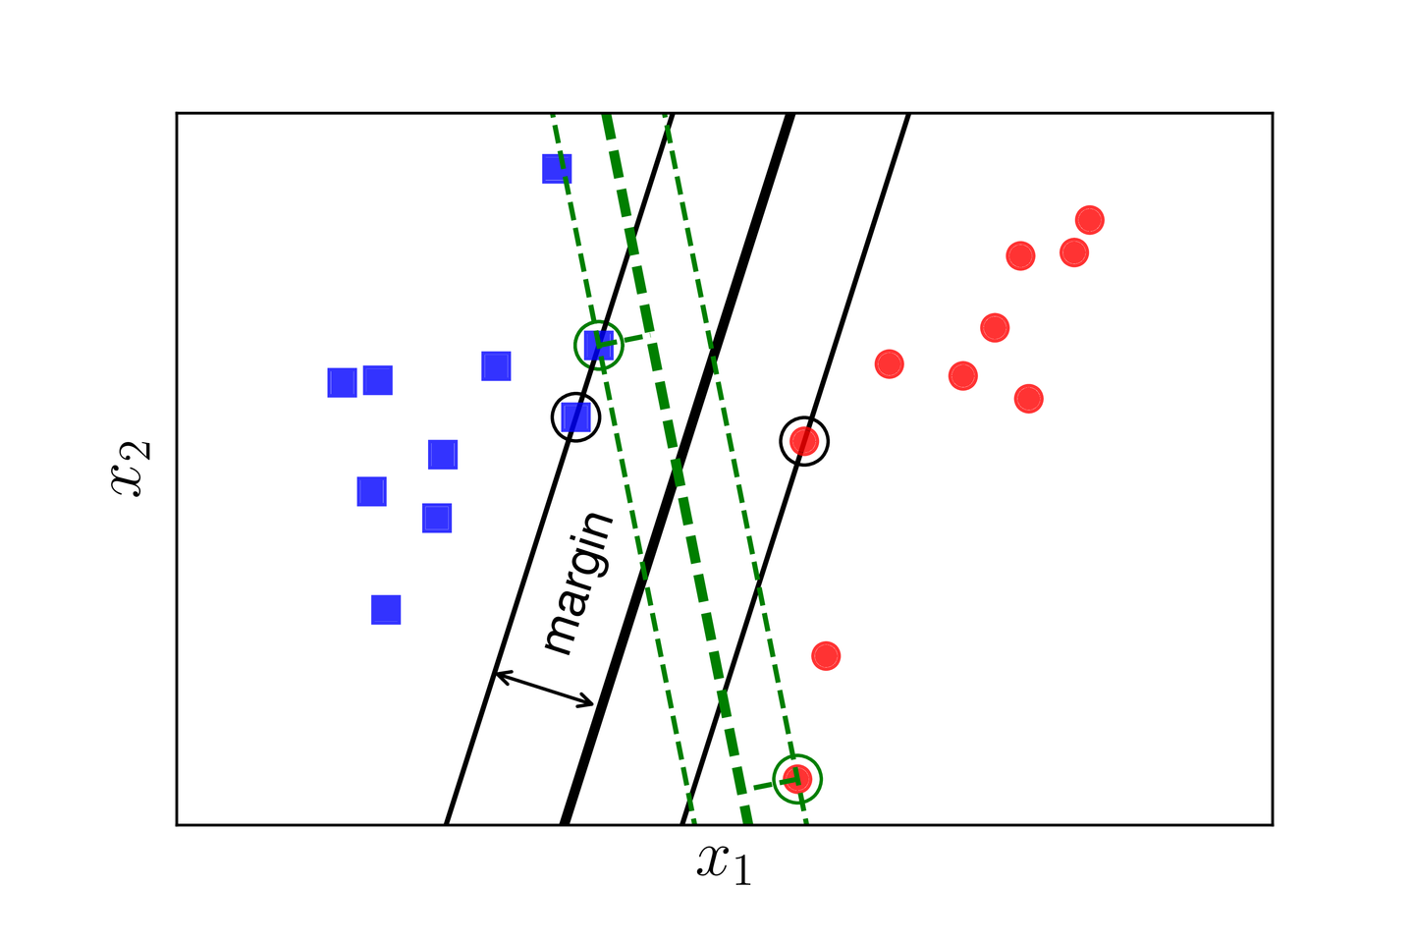
2 Một số bài toán về classification
Liệu có cách nào để tìm được đường phân chia mà cả hai classes đều cảm thấy công bằng và hạnh phúc nhất hay không?
Chúng ta cần tìm một tiêu chuẩn để đo sự hạnh phúc của mỗi class.
Nếu ta định nghĩa mức độ hạnh phúc của một class tỉ lệ thuận với khoảng cách gần nhất từ một điểm của class đó tới đường/mặt phân chia thì ở hình trái, class tròn đỏ sẽ không được hạnh phúc cho lắm vì đường phân chia gần nó hơn class vuông xanh rất nhiều
Chúng ta cần một đường phân chia sao cho khoảng cách từ điểm gần nhất của mỗi class (các điểm được khoanh tròn) tới đường phân chia là như nhau, như thế thì mới công bằng. Khoảng cách như nhau này được gọi là margin (lề).

Slide 9
2.Một số bài toán về Classification
Đã có công bằng rồi, chúng ta cần văn minh nữa. Công bằng mà cả hai đều kém hạnh phúc như nhau thì chưa phải là văn mình cho lắm.
Xét hai cách phân chia bởi đường nét liền màu đen và đường nét đứt màu lục, đường nào sẽ làm cho cả hai class hạnh phúc hơn ?

Slide 10
2.Một số bài toán về Classification
Là đường nét liền màu đen vì nó tạo ra một margin rộng hơn
=> Suy ra: Việc margin rộng hơn sẽ mang lại hiệu ứng phân lớp tốt hơn vì sự phân chia giữa hai classes là rạch ròi hơn
Kết luận : Bài toán tối ưu trong Support Vector Machine (SVM) chính là bài toán đi tìm đường phân chia sao cho margin là lớn nhất

Slide 11
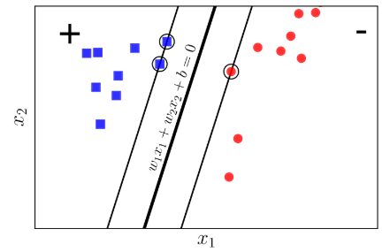

3. Xây dựng Support Vector Machine (SVM)
Hãy đặt training set là {(x_{i}, y_{i})}_{i=1..n}, x_{i}∈R^{d}, y_{i} ∈ {-1, 1} với
Vector $x_{i}$∈$R^{d}$ thể hiện đầu vào của một điểm dữ liệu
$y_{i}$ là nhãn của điểm dữ liệu đó.
d là số chiều của dữ liệu
N là số điểm dữ liệu.

Slide 12


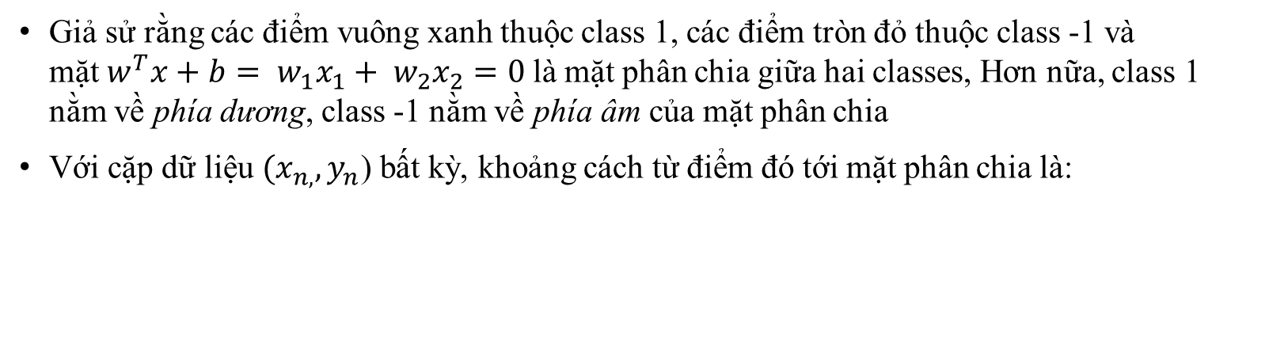
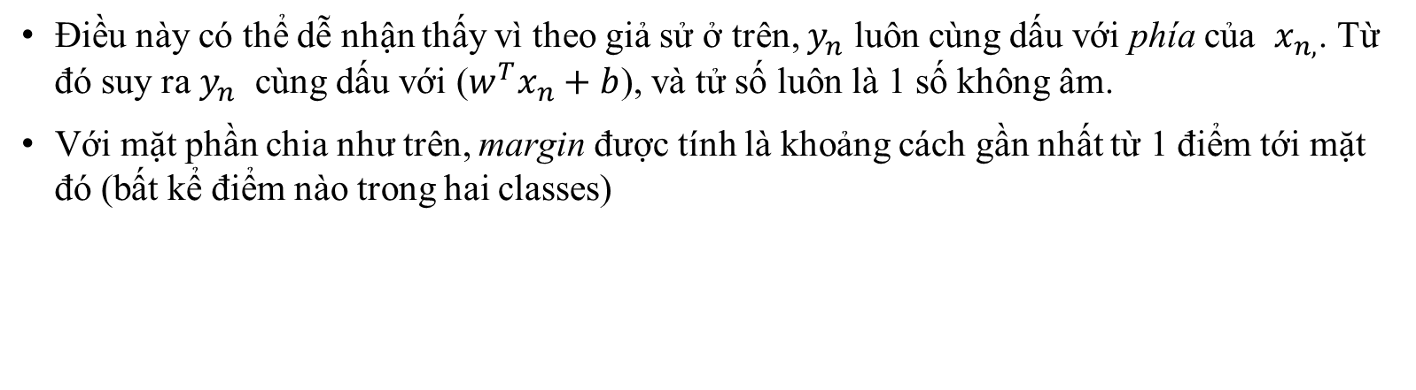
3. Xây dựng bài toán tối ưu cho SVM
Giả sử rằng các điểm vuông xanh thuộc class 1, các điểm tròn đỏ thuộc class -1 và mặt $w^{T}x+b= w_{1}x_{1}+ w_{2}x_{2}=0$là mặt phân chia giữa hai classes, Hơn nữa, class 1 nằm về phía dương, class -1 nằm về phía âm của mặt phân chia
Với cặp dữ liệu $(x_{n, },y_{n}$) bất kỳ, khoảng cách từ điểm đó tới mặt phân chia là:
Điều này có thể dễ nhận thấy vì theo giả sử ở trên, $y_{n}$ luôn cùng dấu với phía của $x_{n, }$. Từ đó suy ra $y_{n}$ cùng dấu với ($w^{T}x_{n}+b$), và tử số luôn là 1 số không âm.
Với mặt phần chia như trên, margin được tính là khoảng cách gần nhất từ 1 điểm tới mặt đó (bất kể điểm nào trong hai classes)

Slide 13


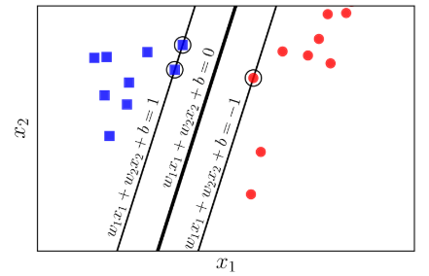
3. Xây dựng bài toán tối ưu cho SVM
Bài toán tối ưu trong SVM chính là bài toán tìm w và b sao cho margin này đạt giá trị lớn nhất:
Nhận xét quan trọng nhất là nếu ta thay vector hệ số w bởi kw và b bởi kb trong đó k là một hằng số dương thì mặt phân chia không thay đổi, tức khoảng cách từ từng điểm đến mặt phân chia không đổi, tức margin không đổi.

Slide 14




3. Xây dựng bài toán tối ưu cho SVM
Như vậy, với mọi n, ta có
Vậy bài toán tối ưu có thể đưa về bài toán tối ưu có ràng buộc sau đây:
Ta có thể đưa bài toán này về bài toán dưới đây:
Ở đây, chúng ta đã lấy nghịch đảo hàm mục tiêu, bình phương nó để được một hàm khả vi, và nhân với $\frac{1}{2}$ để biểu thức đạo hàm đẹp hơn

Slide 15

3. Xây dựng bài toán tối ưu cho SVM
Lagrangian của bài toán tối ưu trong SVM
$ℒ\left(w,b, λ\right)=\frac{1}{2}{\left\|w\right\|}_{2}^{2}+\sum_{n=1}^{N}{λ(1−y_{n}\left(w^{T}x_{n}+b\right))}$ (1)
Với $λ={\left[λ_{1},λ_{2},…,λ_{n}\right]}^{T}$ và $λ_{n}≥0, ∀n=1,2,..,N$
Hàm đối ngẫu Lagrange được định nghĩa là:
$g\left(λ\right)=\min_{\left\{w, b\right\}} ℒ(w,b,λ)$ với λ⪰0
Việc tìm giá trị nhỏ nhất của hàm này theo w và b có thể đựợc thực hiện bằng cách giải hệ phương trình đạo hàm của $ℒ$(w,b,λ) theo w và b bằng 0
$\frac{\text{∂}ℒ\text{(}\text{w}\text{,}\text{b}\text{,}\text{λ}\text{)}}{\text{∂}\text{w}}=w−\sum_{n=1}^{N}{λ_{n}y_{n}x_{n} }⇒w=$ $\sum_{n=1}^{N}{λ_{n}y_{n}x_{n} }$(2)
$\frac{\text{∂}ℒ\text{(}\text{w}\text{,}\text{b}\text{,}\text{λ}\text{)}}{\text{∂}b}=−\sum_{n=1}^{N}{λ_{n}y_{n} }=0$ (3)

Slide 16
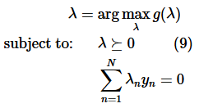

3. Xây dựng bài toán tối ưu cho SVM
Thay (2) và (3) vào (1) ta thu được g(λ):
$g\left(λ\right)=\sum_{n=1}^{N}{λ_{n}− \frac{1}{2}}\sum_{n=1}^{N}{\sum_{m=1}^{M}{λ_{n}λ_{m}y_{n}y_{m}x_{n}^{T}x_{m}}}$ (*)
Từ đó, kết hợp hàm đối ngẫu Lagrange và các điều kiện ràng buộc của λ, ta sẽ thu được bài toán đối ngẫu Lagrange:
Đây là một bài toán lồi vì ta đang đi tìm giá trị lớn nhất của một hàm mục tiêu là concave trên một POLYHEDRON

Slide 17
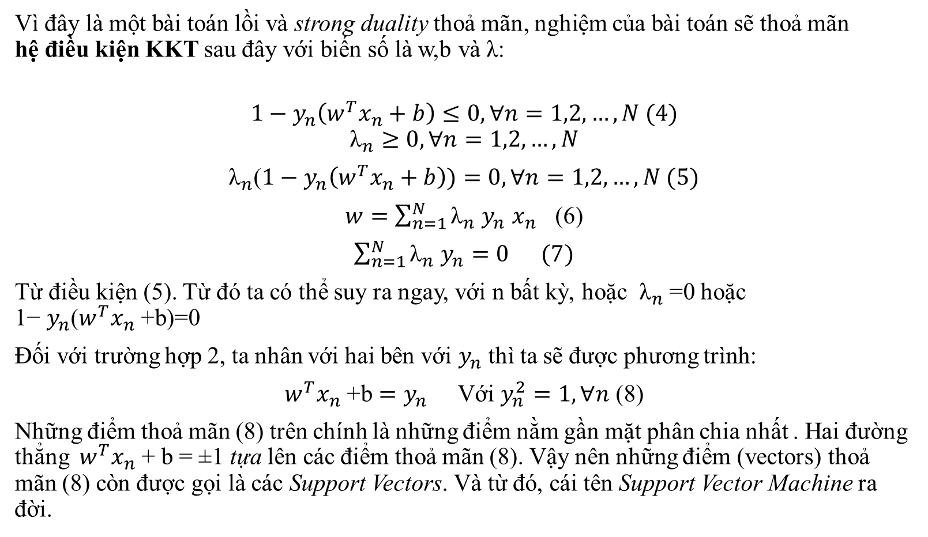
3. Xây dựng bài toán tối ưu cho SVM
Vì đây là một bài toán lồi và strong duality thoả mãn, nghiệm của bài toán sẽ thoả mãn hệ điều kiện KKT sau đây với biến số là w,b và λ:
$$1−y_{n}\left(w^{T}x_{n}+b\right)≤0,∀n=1,2,…,N (4)$$
$${\text{λ}}_{n}≥0, ∀n=1,2,…,N$$
${\text{λ}}_{n}$($1−y_{n}\left(w^{T}x_{n}+b\right))=0,∀n=1,2,…,N (5)$
$w=\sum_{n=1}^{N}{{\text{λ}}_{n}}$ $y_{n}$ $x_{n}$ (6)
$\sum_{n=1}^{N}{{\text{λ}}_{n}}$ $y_{n}=0 (7)$
Từ điều kiện (5). Từ đó ta có thể suy ra ngay, với n bất kỳ, hoặc ${\text{λ}}_{n}$=0 hoặc 1− $y_{n}$($w^{T}x_{n}$+b)=0
Đối với trường hợp 2, ta nhân với hai bên với $y_{n}$ thì ta sẽ được phương trình:
${w^{T}x_{n} \text{+}\text{b}=y}_{n}$ Với $y_{n}^{2}=1,∀n$ (8)
Những điểm thoả mãn (8) trên chính là những điểm nằm gần mặt phân chia nhất . Hai đường thẳng $w^{T}x_{n}$ + b = ±1 tựa lên các điểm thoả mãn (8). Vậy nên những điểm (vectors) thoả mãn (8) còn được gọi là các Support Vectors. Và từ đó, cái tên Support Vector Machine ra đời.

Slide 18

3. Xây dựng bài toán tối ưu cho SVM
Sau khi ta giải được bài toán đối ngẫu Lagrange và tìm được $\text{λ}≠0$. Từ đó ta có thể suy ra được w dựa vào (6)và b dựa vào (5) và (7)
Gọi tập hợp S={n: ${\text{λ}}_{n}$≠0} và $N_{S}$ là số phần tử của tập S. Với mỗi n∈S, ta có:
$1=y_{n}\left(w^{T}x_{n}+b\right)⟺$ ${w^{T}x_{n} \text{+}\text{b}=y}_{n}$
w được tính bằng:
$$w=\sum_{n\text{∈}\text{S}}{{{\text{λ}}_{n}y}_{n} x_{n}}$$
b được tính lấy giá trị trung bình cộng và cách tính không cần w là:
$b=\frac{1}{N_{S}}\sum_{n\text{∈}\text{S}}{{(y}_{n} −w^{T}x_{n})}$= $\frac{1}{N_{S}}\sum_{n\text{∈}\text{S}}{{(y}_{n} −{\sum_{\text{m}\text{∈}\text{S}}{{{\text{λ}}_{m}y}_{m} x_{m}}}^{T}x_{n})}$
Để xác định một điểm x mới thuộc vào class nào, ta cần xác định dấu của biểu thức:
$$w^{T}x_{n} \text{+}\text{b}\text{=}\sum_{n\text{∈}\text{S}}{{{{\text{λ}}_{n}y}_{n} x_{n}}^{T}x}+\frac{1}{N_{S}}\sum_{n\text{∈}\text{S}}{{(y}_{n} −\sum_{n\text{∈}\text{S}}{{{{\text{λ}}_{n}y}_{n} x_{n}}^{T}x_{n}})}$$

Slide 19
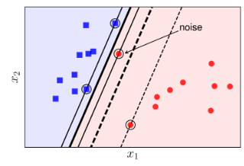
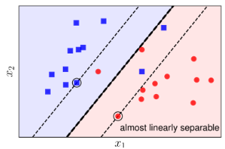
4. Soft Margin và Kernel Support Vector Machine
Trong cả hai trường hợp trên, margin tạo bởi đường phân chia và đường nét đứt mảnh còn được gọi là soft margin (biên mềm). Cũng theo cách gọi này, SVM thuần còn được gọi là Hard Margin SVM (SVM biên cứng).

Slide 20
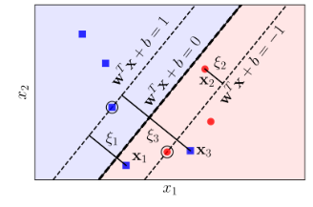

Soft Margin
Giống như với Hard Margin SVM, việc tối đa margin có thể đưa về việc tối thiểu $w_{2}^{2}$. Để xác định sự hy sinh, chúng ta cùng theo dõi hình dưới đây:
Với những điểm nằm trong vùng an toàn, ξn=0. Những điểm nằm trong vùng không an toàn nhưng vẫn đúng phía so với đường phân chia tương ứng với các 0< ${\text{ξ}}_{n}$<1
Với mỗi điểm $x_{n}$ trong tập toàn bộ dữ liệu huấn luyện, ta giới thiệu thêm một biến đo sự hy sinh ${\text{ξ}}_{n}$tương ứng. Biến này còn được gọi là slack variable

Slide 21



Soft Margin
Bài toán tối ưu cho Hard Margin SVM:
Với Soft Margin SVM, hàm mục tiêu sẽ có thêm một số hạng nữa giúp tối thiểu sự hy sinh. Từ đó ta có hàm mục tiêu:
trong đó C là một hằng số dương và ξ= $[{\text{ξ}}_{1}\text{, }{\text{ξ}}_{2}\text{,…, }{\text{ξ}}_{n}\text{]}$
Với mỗi cặp dữ liệu ($x_{n}$, $y_{n}$) thay vì ràng buộc cứng $y_{n}$($w^{T}$ $x_{n}$+b) ≥ 1, chúng ta sẽ có ràng buộc mềm:
Và ràng buộc phụ ${\text{ξ}}_{n}$≥0, ∀n=1,2,…,N

Slide 22
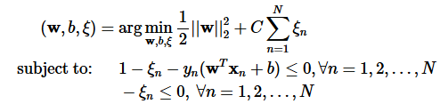

Soft Margin
Tóm lại, ta sẽ có bài toán tối ưu ở dạng chuẩn cho Soft-margin SVM
Nhận xét:
Nếu C quá nhỏ: Ưu tiên tăng margin, chấp nhận nhiều điểm vi phạm (${\text{ξ}}_{n}$lớn).
Nếu C lớn: Giảm thiểu lỗi vi phạm ($\sum_{n=1}^{N}{{\text{ξ}}_{n}}$​), margin có thể hẹp hơn
Nếu C →∞: Nếu dữ liệu phân tách tuyến tính, thu được nghiệm của Hard Margin SVM (${\text{ξ}}_{n}$​=0).
=> Hard Margin SVM là trường hợp đặc biệt của Soft Margin SVM khi C→∞.
${\text{ξ}}_{n}$​=0: Điểm nằm trong margin an toàn
0< ${\text{ξ}}_{n}$​≤1: Điểm nằm trong margin nhưng được phân loại đúng
${\text{ξ}}_{n}$>1: Điểm bị phân loại sai

Slide 23



Soft Margin
Lagrangian cho bài toán là:
Với λ=${[λ_{1}\text{, }λ_{2}\text{,…, }λ_{n}\text{]}}^{T}$⪰0 và $μ$=${[μ_{1}\text{, }μ_{2}\text{,…, }μ_{n}\text{]}}^{T}$⪰0 là các biến đối ngẫu Lagrange (vector nhân tử Lagrange).
Hàm số đối ngẫu của bài toán tối ưu là:

Slide 24


Soft Margin
Với mỗi cặp (λ,μ), chúng ta sẽ quan tâm tới (w,b,ξ) thoả mãn điều kiện đạo hàm của Lagrangian bằng 0:
$\frac{\text{∂}\text{L}}{\text{∂}\text{w}}=0 ⇔w=\sum_{n=1}^{N}{λ_{n}y_{n}x_{n}}$ (1)
$$\frac{\text{∂}\text{L}}{\text{∂}b}=0 ⇔\sum_{n=1}^{N}{λ_{n}y_{n}}=0 (2)$$
$\frac{\text{∂}\text{L}}{\text{∂}\text{ξ}}=0 ⇔λ_{n}$= C - $μ_{n} (3)$
Từ (6) ta thấy rằng ta chỉ quan tâm tới những cặp (λ,μ) sao cho $λ_{n}$=C− $μ_{n}$. Từ đây ta cũng suy ra 0≤ $λ_{n}$, $μ_{n}$≤C, n=1,2,…,N. Thay các biểu thức này vào Lagrangian ta sẽ thu được hàm đối ngẫu:

Slide 25

Soft Margin
Ràng buộc (3) và điều kiện không âm của λ có thể được viết gọn lại thành 0 ≤ $λ_{n}$≤ C, và ta đã giảm được biến μ. Lúc này, bài toán đối ngẫu được xác định bới:
$$λ=\arg{\max_{λ}=\text{g}\text{(}\text{λ}\text{)}}$$
Subject to: $\sum_{n=1}^{N}{λ_{n}y_{n}}=0$(4)
0 ≤ $λ_{n}$≤ C , ∀n=1,2,…,N (5)
Ràng buộc (5)còn được gọi là box constraint vì không gian các điểm λ thoả mãn ràng buộc này giống như một hình hộp chữ nhật trong không gian nhiều chiều.
Sau khi tìm được λ của bài toán đối ngẫu, ta vẫn phải quay lại tìm nghiệm (w,b,ξ) của bài toán gốc. Để làm điều này, chúng ta cùng xem xét hệ điều kiện KKT.

Slide 26

Soft Margin
Hệ điều kiện KKT của bài toán tối ưu Soft Margin SVM là, với mọi n=1,2,…,N
$1−ξ_{n}−y_{n}\left(w^{T}x_{n}+b\right)≤0 ($6)
$−ξ_{n}≤0 (7)$
$λ_{n}≥0 (8)$
$μ_{n}≥0 (9)$
$λ_{n}(1−ξ_{n}−y_{n}\left(w^{T}x_{n}+b\right)$)$=0$ (10) $μ_{n}$ $ξ_{n}=0 (11)$
$w=\sum_{n=1}^{N}{λ_{n}y_{n}x_{n}}$ (1)
$\sum_{n=1}^{N}{λ_{n}y_{n}}=0 (2)$
$λ_{n}$= C - $μ_{n} (3)$

Slide 27
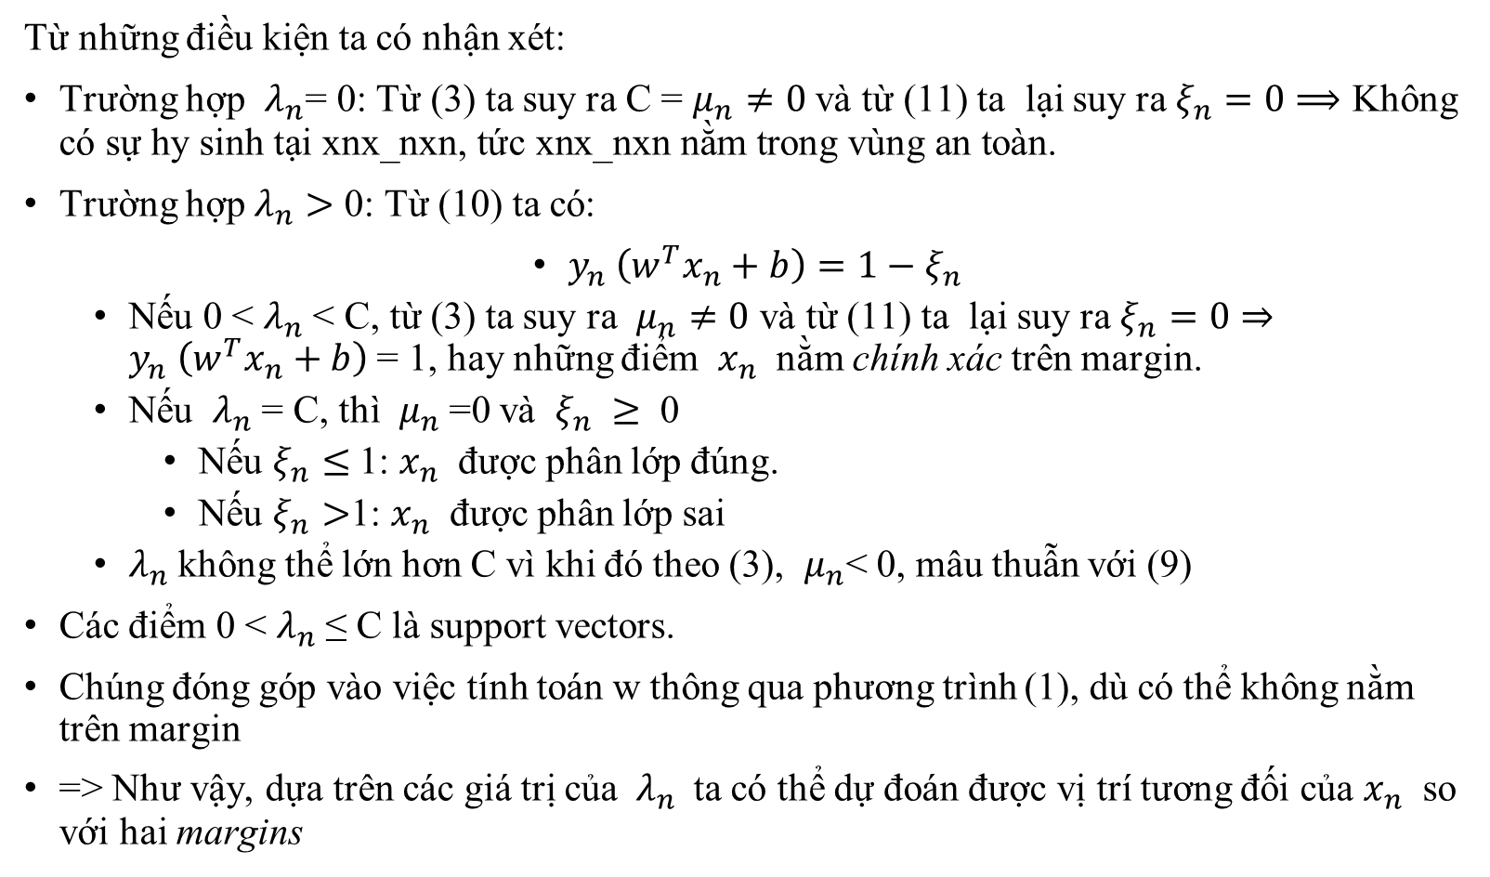
Soft Margin
Từ những điều kiện ta có nhận xét:
Trường hợp $λ_{n}$= 0: Từ (3) ta suy ra C = $μ_{n}≠0$và từ (11) ta lại suy ra $ξ_{n}=0$ $⟹\text{Kh}\text{ô}\text{ng} \text{c}\text{ó }\text{s}\text{ự }\text{hy} \text{sinh} \text{t}\text{ạ}\text{i} \text{xnx}\text{_}\text{nxn}\text{​, }\text{t}\text{ứ}\text{c} \text{xnx}\text{_}\text{nxn}\text{​ }\text{n}\text{ằ}\text{m} \text{trong} \text{v}\text{ù}\text{ng} \text{an} \text{to}\text{à}\text{n}\text{.}$
Trường hợp $λ_{n}>$ 0: Từ (10) ta có:
$y_{n} \left(w^{T}x_{n}+b\right)=1−ξ_{n}$
Nếu 0 < $λ_{n}$< C, từ (3) ta suy ra $μ_{n}≠0$ và từ (11) ta lại suy ra $ξ_{n}=0⇒$ $y_{n}$ $\left(w^{T}x_{n}+b\right)$= 1, hay những điểm $x_{n}$ nằm chính xác trên margin.
Nếu $λ_{n}$= C, thì $μ_{n}$=0 và $ξ_{n} ≥$ 0
Nếu $ξ_{n}≤$1: $x_{n}$ được phân lớp đúng.
Nếu $ξ_{n}>$1: $x_{n}$ được phân lớp sai
$λ_{n}$không thể lớn hơn C vì khi đó theo (3), $μ_{n}$< 0, mâu thuẫn với (9)
Các điểm 0 < $λ_{n}$≤ C là support vectors.
Chúng đóng góp vào việc tính toán w thông qua phương trình (1), dù có thể không nằm trên margin
=> Như vậy, dựa trên các giá trị của $λ_{n}$ta có thể dự đoán được vị trí tương đối của $x_{n}$ so với hai margins

Slide 28

Soft Margin
Đặt M={n:0< ${\text{λ}}_{n}$<C} nhằm hỗ trợ tính b
và S={m:0< ${\text{λ}}_{m}$≤C} nhằm hỗ trợ tính w
Công thức tính w, b:
$$w=\sum_{\text{m}\text{∈}\text{S}}{{{\text{λ}}_{m}y}_{m} x_{m}}$$
$b=\frac{1}{N_{M}}\sum_{n\text{∈}M}{{(y}_{n} −w^{T}x_{n})}$= $\frac{1}{N_{M}}\sum_{n\text{∈}M}{{(y}_{n} −{\sum_{\text{m}\text{∈}S}{{{\text{λ}}_{m}y}_{m} x_{m}}}^{T}x_{n})}$
Công thức nhãn cho điểm mới x:
$$w^{T}x \text{+}\text{b}\text{=}\sum_{\text{m}\text{∈}S}{{{{\text{λ}}_{m}y}_{m} x_{m}}^{T}x}+\frac{1}{N_{M}}\sum_{n\text{∈}M}{{(y}_{n} −\sum_{n\text{∈}M}{{{{\text{λ}}_{n}y}_{n} x_{n}}^{T}x_{n}})}$$

Slide 29
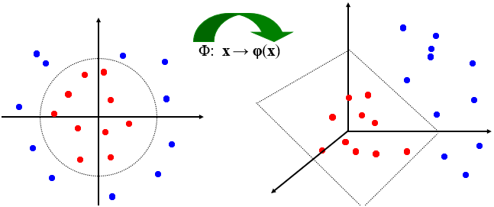

Kernel SVM
Ý tưởng cơ bản của Kernel SVM và các phương pháp kernel nói chung là tìm một phép biến đổi sao cho dữ liệu ban đầu là không phân biệt tuyến tính được biến sang không gian mới
Kernel SVM là việc đi tìm một hàm số biến đổi dữ liệu x từ không gian feature ban đầu thành dữ liệu trong một không gian mới bằng hàm số $φ$(x) .Trong ví dụ này, hàm $φ$() đơn giản là giới thiệu thêm một chiều dữ liệu mới (một feature mới) là một hàm số của các features đã biết

Slide 30
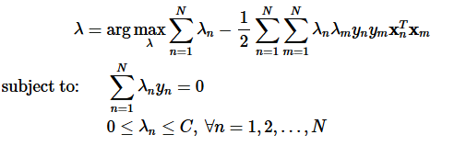

Kernel SVM
Bài toán đối ngẫu trong Soft Margin SVM cho dữ liệu gần phân biệt tuyến tính
N: số cặp điểm dữ liệu trong tập training.
$x_{n}$: feature vector của dữ liệu thứ n trong tập training.
$y_{n}$: nhãn của dữ liệu thứ n, bằng 1 hoặc -1.
$λ_{n}$: nhân tử Lagrange ứng với điểm dữ liệu thứ n.
C: hằng số dương giúp cân đối độ lớn của margin và sự hy sinh của các điểm nằm trong vùng không an toàn. Khi C=∞ hoặc rất lớn, Soft Margin SVM trở thành Hard Margin SVM.

Slide 31


Kernel SVM
Sau khi giải được λ cho bài toán, nhãn của một điểm dữ liệu mới sẽ được xác định bởi dấu của biểu thức:
$𝓜$={n:0< $λ_{n}$<C} là tập hợp những điểm nằm trên margin.
S={n:0< $λ_{n}$} là tập hợp các điểm support.
$N_{𝓜}$ là số phần tử của $𝓜$

Slide 32
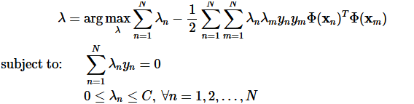

Kernel SVM
Giả sử rằng ta có thể tìm được hàm số Φ() sao cho sau khi được biến đổi sang không gian mới, mỗi điểm dữ liệu x trở thành Φ(x) và trong không gian mới này, dữ liệu trở nên gần phân biệt tuyến tính
và nhãn của một điểm dữ liệu mới được xác định bởi dấu của biểu thức:

Slide 33
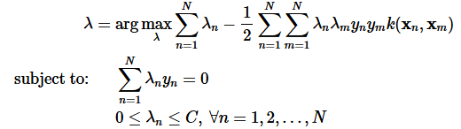


Kernel SVM
Trong bài toán và biểu thức trước, chúng ta không cần tính trực tiếp Φ(x) cho mọi điểm dữ liệu. Chúng ta chỉ cần tính được ${\text{Φ}\text{(}\text{x}\text{)}}^{T}$Φ(z) dựa trên hai điểm dữ liệu x,z bất kỳ! Kỹ thuật này còn được gọi là kernel trick.
Lúc này, bằng cách định nghĩa hàm kernel k(x,z)= ${\text{Φ}\text{(}\text{x}\text{)}}^{T}$Φ(z) ta có thể viết lại bài toán và biểu thức như sau:
Và

Slide 34

Một số hàm Kernel thông dụng:
1. Linear
Đây là trường hợp đơn giản với kernel chính tích vô hướng của hai vector:
$$k\left(x, z\right)=x^{T}z$$
2. Polynomial
$$k\left(x, z\right)={(r+\text{γ}x^{T}z\text{) }}^{d}$$
Với d là một số dương để chỉ bậc của đa thức
Polynomial kernel có thể dùng để mô tả hầu hết các đa thức có bậc không vượt quá d nếu d là một số tự nhiên
3. Radial Basic Function
Radial Basic Function (RBF) kernel hay Gaussian kernel được sử dụng nhiều nhất trong thực tế, và là lựa chọn mặc định trong sklearn.
$k\left(x, z\right)=exp⁡(−$ $\text{γ}{\left\|x−z\right\|}_{2}^{2}), \text{γ}$ > 0
4. Sigmoid
$$k\left(x, z\right)=tanh⁡(\text{γ}x^{T}z+r\text{)}$$

Slide 35
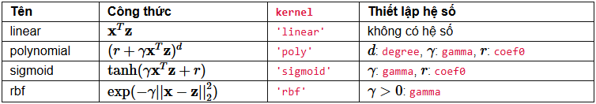
Bảng tóm tắt các kernel thông dụng

Slide 36
5. Ưu điểm và nhược điểm SVM
Ưu điểm
_Độ chính xác cao trong không gian có số chiều cao
_Khả năng chống Overfitting trong không gian chiều cao
_Hiệu quả trong các trường hợp số đặc trưng lớn hơn số mẫu
_Khả năng mở rộng với thủ thuật Kernel
_Đa năng trong việc giải quyết các loại vấn đề khác nhau
Nhược điểm
_Nhạy cảm với việc chọn tham số
_Độ phức tạp thuật toán cao và tiêu tốn nhiều bộ nhớ
_Khó khăn với dữ liệu không cân bằng
_Hiệu suất kém với dữ liệu nhiễu
_Khả năng mở rộng hạn chế với các bộ dữ liệu lớn

Slide 37

6. Ứng dụng thực tế của SVM
Nhận diện khuôn mặt:
_Sử dụng dữ liệu huấn luyện hình ảnh, SVM phân loại các điểm ảnh trong hình ảnh là khuôn mặt hoặc không phải khuôn mặt.

Slide 38
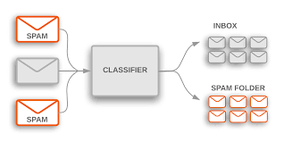
6. Ứng dụng thực tế của SVM
Phân loại văn bản _Dữ liệu huấn luyện được sử dụng để phân loại các loại tài liệu khác nhau. Ví dụ, các bài báo tin tức có thể được phân loại là "kinh doanh" hoặc "giải trí

Slide 39
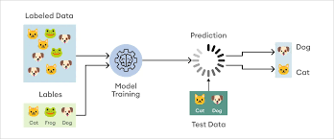
6. Ứng dụng thực tế của SVM
Phân loại hình ảnh _Bằng cách phân loại hình ảnh với các kỹ thuật cải tiến, SVM tăng độ chính xác tìm kiếm.

Slide 40

6. Ứng dụng thực tế của SVM
Tin sinh học (Bioinformatics) _Các thuật toán SVM đã nâng cao hiệu quả trong việc phát hiện đồng dạng protein, phân loại ung thư, phân loại gen và nhiều ứng dụng khác

Slide 41
Thanks for your attention

